Slide 1
Уроки физики Вторушина С.В. 10 класс (МКТ)
Урок - 2 (МКТ и ТД ) раздел (I)
ТЕМА: ОСНОВНЫЕ ПОЛОЖЕНИЯ МКТ И ОПЫТНОЕ ОБОСНОВАНИЕ.
ЦЕЛИ: Повторить основные положения молекулярно-кинетической энергии.
Изучить экспериментальные доказательства этих положений.
Повторить 3 состояния вещества.
Изучить доказательства характера движения молекул в этих состояниях.
Повторить понятие «моль».
ЗАДАЧИ:
ТИП УРОКА:
ВИД УРОКА:
ДЕМОНСТРАЦИИ:
Механическая модель броуновского движения.
Взаимодействие свинцовых цилиндров и стеклянных пластинок.
Диффузия в газах и жидкостях.
Опыт Штерна.

Slide 2
Уроки физики Вторушина С.В. 10 класс (МКТ)
Консультация по гр.6/бр№1 «Все знают, что тела состоят из молекул, но кто их видел? Нет тела сплошные!!!» Эвристическая беседа по теме с решением поставленной проблемы, демонстрациями и заполнением справочника №1. Повторение материала темы по опорному конспекту и акцентуацией сложных моментов. 5. Первичная обратная связь по вопросам из учебника стр. 150,153, 157, 160 стр. 11, 13, 14, 17, 35. | 5м 5м 20м 5м 10м
Д.З. $$ 1 -5, 12. Т. №1. | 50м

Slide 3
«Все говорят, что тела состоят из молекул, но кто их видел?
Нет тела сплошные!!!»

Slide 4
Домашнее задание.
Гр №7 //статика

Slide 5
71
L₁=32cм
L₂=8cм
F_{гвзд} =160Н
F-?
1. Молоток не перемещается т.к.
Ox) 0 = F - F_{тр}
Oy) 0 = N - F_{гвзд}
N
F_{тр}
2. Молоток вращается равномерно т.к.
0 = F·L₁ - F_{гвзд}·L₂
F_{гвзд}
Ответ:

Slide 6
Какова сила тяги автомобиля массой 1000кг при коэффициенте трения 0,02, если центр масс делит кузов автомобиля 1:3.
72
Nп
Nз
4
M =1000кг
μ =0,02
L =4м
F_{тяг}-?
1. Автомобиль в равновесии т.к.
0 = Nпер +Nзад – mg
3
О
2. Автомобиль не вращается отн. тА т.к. 0 = mg·3 – Nпер·4
В
А
mg
mg·0,75 = Nпер
Nпер =
3. Сила тяги есть сила трения покоя ведущих передних колёс, т.е.
F_{тр} ≤ μNпер
Ответ: Центр масс должен быть ближе к ведущим колёсам. Максимальная сила тяги составит около …. Н.

Slide 7
72
1. (трения нет) Палка вращается равномерно
А
F_{рук}
0 = F_{прав}(АВ) - F_{лев}·(АС)
F_{прав} < F_{лев}
F_{прав}
В
С
F_{лев}
Ответ:

Slide 8
72
1. (трение есть) Палка вращается равномерно
А
F_{рук}
0 = F_{прав}(АВ) - F_{лев}·(АС)
F_{прав} < F_{лев}
F_{прав}
В
С
F_{лев}

Slide 9
73
N
L_{об}=100cм
L₂=25см
m =10кг
F-?
50см
F
mg
25см
1. Почему не движется?
N-mg- F =0 (1з-н Н)
2. Почему не вращается отн. тО?
N·0-mg·25 – F·25 =0 (правило моментов)
Ответ:

Slide 10
74
N
L_{об}=12м
L₂=3м
m =60кг
M-?
60кг
6м
О
Р
3м
Mg
1. Почему не движется?
N-Mg-Р=0 (1з-нН)
2. Почему не вращается отн. тО?
N·0-Mg·3 –Р·6 =0 (правило моментов)
Mg =2Р
M =120кг

Slide 11
75
L_{об}=10м
L₂=3,1м
m =70кг
α =70°
M=30кг
Nст-?N -?
F_{тр} -?

Slide 12
75
Лесенка покоится, m=70кг
L_{об}=10м
L₂=3,1м
m =70кг
α =70°
M=30кг
Nст-?N -?
F_{тр} -?
3,1
B
Nст
oy) N–Mg-Р = 0
Р
N
3,4м
ox) Nст - F_{тр} = 0
Mg
F_{тр}
А
С
9,4м
1. Почему не вращается отн. тА?
Nст·3,4 –Mg·4,7 – Р·6,3 = 0
стр.9

Slide 13
Домашнее задание.
Тема №1
§§ 57-60,67
упр11(1-7)

Slide 14
«Все говорят, что тела состоят из молекул, но кто их видел?
Нет тела сплошные!!!»

Slide 15
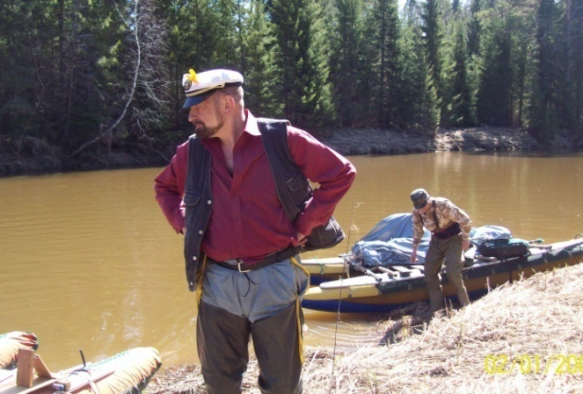
Физика 10
Тема №1
Основные
положения
Мкт
Физика от физика, стр.7

Slide 16
I. состоят из…
1.Растянуть- сжать
ПРОМЕЖУТКИ
2.Расширяются
нагревании (шар – кольцо)
Не
3.ацетон+H₂O!
100Па
(пшено+горох)
капля на воде
в один слой
-
Vк
d = n 10⁻¹⁰м
d=
+
S
m = n 10⁻²⁶кг

Slide 17
II
Двигаются хаотически
t⁰ = f(v)
1.диффузия!
запах…
сладкий…
спайка
"в холодильник"!!!
2. Броуновское …
(толкают невидимки)
3. опыт ШТЕРНА!
_{t=}
L
ϕ
ϕ
А
=
ω
v
L
v-!
ω
v²= 3kT/m

Slide 18
взаимодействуют
III.
сжать… растянуть…
близко
Т
F
- сильное
- дрожат в строю
Ж
- близко
- слабое
- толкучка
r₀
r
- далеко
Г
- Очень слабое
- бильярд

Slide 19
1 моль -
6,02×10²³ = N_{A}
N_{A}
N_{A}
N_{A}
Молярная масса
Н₂О (18 г/моль)
Кол-во в-ва(ν) –
… кол-во молей (3)
m
N
ν =
=
M
N_{A}

Slide 20
1-1,стр.8
MAl=27г/моль
ρAl= г/см³
ν = 12моль
VAl -?
m = ρ·V
m
ν =
m
M
V =
ρ
m =M·ν
M·ν
V =
=
ρ
Ответ:

Slide 21
1-1.Какие положения МКТ можно доказать на основе испарения жидкостей, диффузии, броуновского движения? 1,2,3
1-2. Какие положения МКТ объясняют распространение запахов? 1,2,3
1-3. Какое количество вещества содержится в 4 граммах водорода?
1-4. Определите молярную массу воды. . . . . . . . .
1-5. Определите количество вещества
содержащихся в 22 кг СО₂ .
1-6. В сосуде находится 0,5 моль азота. Сколько примерно молекул азота в сосуде? А. 0,5·10²³ Б. 10²³ В. 3•10²³ Г. 6·10²³
1-7. Какую площадь может занять капля оливкового масла объемом
0,02 см³ при расплывании ее на поверхности воды? (d=1,7 10⁻⁷см? )
m
N
ν =
=
M
N_{A}
стр.8

Slide 22
1-2
MAl=27г/моль
ρAl= г/см³
ρHg = г/см³
MHg=200г/моль
VAl = VHg
νAl /νHg -?
Кол-во в-ва (ν) –
… кол-во молей
m
m
ν =
ν =
M
M
νHg
m M
ρ·V M
=
=
=
νAl
M m
M ρ·V
Ответ:
1-2,стр.8

Slide 23
1-3
m
N
V_{общ} =20·10⁶·10м³
m=0,01г=10⁻⁵кг
V₁=20см³ =2·10⁻⁵ м³
М_{NaCl} = 58 г/моль
N₁ -? N_{А}=6,02·10²³
ν =
=
M
N_{A}
N_{A}m
N =
M
N_{A}mV₁
6,02·10²³·10⁻⁵кг· 2·10⁻⁵
N1 =
=
MV_{общ}
58·10⁻³·20·10⁶·10м³
N1 =10⁴шт
1-3,стр.8
Ответ:

Slide 24
1.Что можно доказать на основе испарения жидкостей, диффузии, броуновского движения?
2. Какие явления объясняют распространение запахов?
3. Какое количество вещества содержится в 8 граммах водорода?
Молекулы Двигаются хаотически
4 моля
1-7,стр.7

Slide 25
стр.7
4. Определите молярную массу воды.
Решение. Относительная атомная масса водорода равна 1,00797, а кислорода 15,9994. Химическая формула воды — Н₂0. Следовательно, относительная молекулярная масса воды равна: М_{г} = 2 • 1,00797 + 15,9994 = 18,01534 ~ 18.
Молярная масса воды
5. Определите количество вещества и число молекул, содержащихся в углекислом газе массой 1 кг.
Решение. Так как молярная масса углекислого газа М = 0,044 кг/моль, то количество вещества
Число молекул N=ν N_{A}=23•6,02•10²³ ~ 1,4 • 10²⁵.
m
N
ν =
=
1 моль -
6,02×10²³ = N_{A}
M
N_{A}

Slide 26
6. В сосуде находится 0,5 моль водорода. Сколько примерно молекул водорода в сосуде?
А. 0,5 . 10²³. Б. 10²³. В. 3 • 10²³ Г. 6 .10²³ Д. Среди ответов А-Г нет правильного
В. 3•10²³
m
N
Г. 6•10²³ - это один моль
ν =
=
M
N_{A}

Slide 27
7. Какую площадь может занять капля оливкового масла объемом 0,02 см³ при расплывании ее на поверхности воды? (d=1,7 10⁻⁷см)
V = S•d
0,02 см³ = S•1,7 10⁻⁷см
S= ….•10⁵см²

Slide 28
8. Почему маленькие броуновские частицы двигаются быстрее?
F
S
4πR²
1
а=
≈
≈
≈
m
ρV
4/3 πR³
R

Slide 29
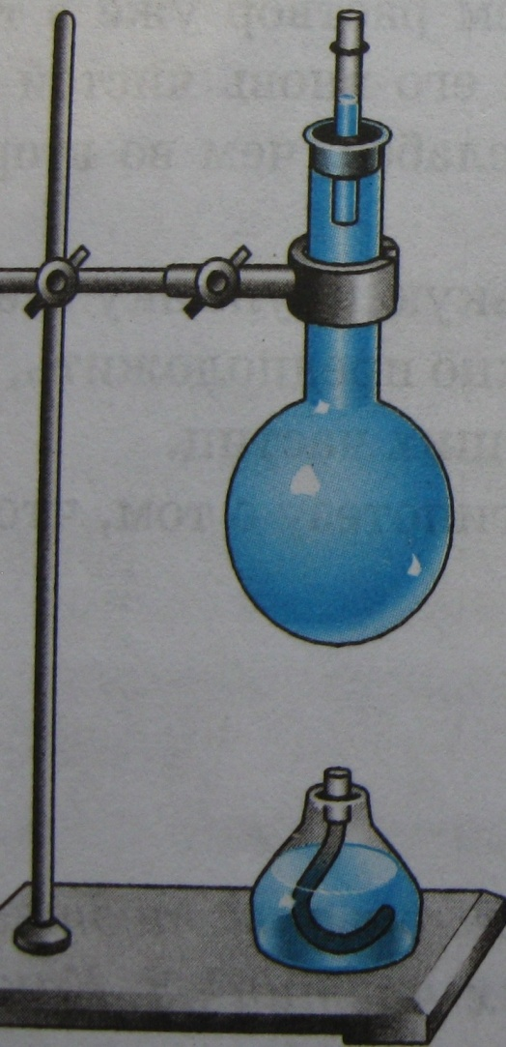
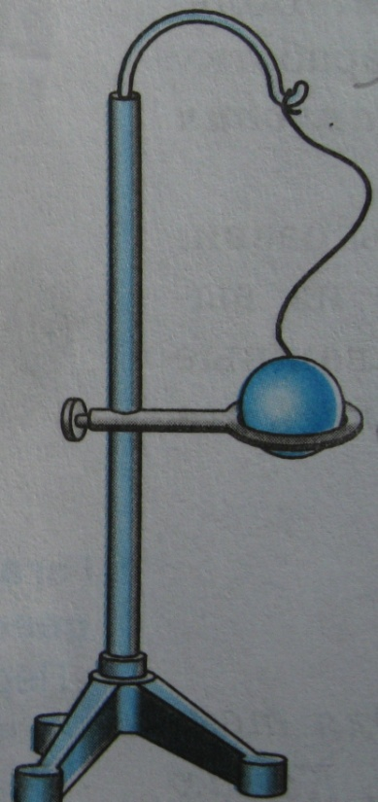
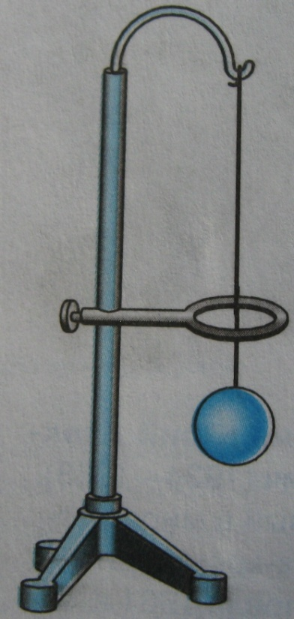
1. ВЕЩЕСТВА СОСТОЯТ ИЗ ОТДЕЛЬНЫХ, ЧАСТИЦ (Демокрит)
МОЛЕКУЛ, АТОМОВ
промежутки
1.сжать, растянуть
МОЛЕКУЛЫ воды, железа……
2. …нагревании –
расшир.
размеры-? ( масло на воде )
вода в колбе
в 40000 ↓ ч.в.
(шар – кольцо)
Vк
d=
S

Slide 30
Домашнее задание.
Тема №1
§§ 57-60,67
упр11(1-7)

Slide 31
2. Определите молярные массы водорода и гелия.
3. Во сколько раз число атомов в углероде массой 12 кг превышает число молекул в кислороде массой 16 кг?
4. Каково количество вещества (в молях), содержится в воде массой 1 г?
5. Молярная масса азота равна 0,028 кг/моль. Чему равна масса молекулы азота?
6. Определите число атомов в меди объемом 1 м³. Молярная масса меди М = 0,0635 кг/моль, ее плотность р = 9000 кг/м³.
Упр. 11(1-6) стр.167

Slide 32
Уроки физики Вторушина С.В. 10 класс (МКТ)
5. Первичная обратная связь по вопросам из учебника стр. 150,153, 157, 160 стр. 11, 13, 14, 17, 35. ЕГЭ /кодификатор МОЛЕКУЛЯРНАЯ ФИЗИКА 2.1.1 Модели строения газов, жидкостей и твердых тел 2.1.2 Тепловое движение атомов и молекул вещества 2.1.3 Броуновское движение 2.1.4 Диффузия 2.1.5 Экспериментальные доказательства атомистической теории. Взаимодействие частиц вещества ЕГЭ/спецификация А7 МКТ 2.1.1–2.1.9 1, 2.1–2.4, 3 Б 1 А8 МКТ 2.1.7–2.1.12 1, 2.1–2.4 Б 1 | 10мин
Д.З. §§57-61,67 Т. №1. /упр 11(1-7) | 40мин

Slide 33
Урок – 2/8 (МКТ и ТД ) раздел (I)
ТЕМА: Основные положения молекулярно-кинетической теории.
ЦЕЛИ: Закрепить знания по теме 1.
Развивать навыки физического рассказа. Развивать визуальные навыки.
ЗАДАЧИ: научить описывать диффузию, изменения агрегатных состояний вещества, различных видов теплопередачи; объяснять эти явления на основе представлений об атомно-молекулярном строении вещества, закона сохранения энергии в тепловых процессах.
ТИП УРОКА: закрепление нового материала
ВИД УРОКА: комбинированный с элементами исследования
ДЕМОНСТРАЦИИ: Броуновское движение
д.з. №7 (бр.2) Консультация по теме. Закрепление знаний по теме: аудиализация доказать первое и второе положение МКТ. Доказать третье положение МКТ. Что такое один моль? визуализация. 4. Применение знаний в измененных условиях по вопросам: Почему маленькие броуновские частицы двигаются быстрее? Что можно доказать на основе испарения жидкостей, диффузии, броуновского движения? Какие явления объясняют распространение запахов? Какое количество вещества содержится в 8 граммах водорода? 5. Применение знаний темы для решения задач Упр. 11(1-6) /8/ стр.167 | 2м 3м 10м 10м 10м 10м
Д.З. гр.№7. (456 457 458 459 460) | 40мин

Slide 34
83
M(O₃)= г/моль
m₁ (O₃) -?
M(CO₂)= г/моль
m₁ (CO₂) -?
M(CH₄)= г/моль
m₁ (CH₄) -?
M=m₁·N_{A}

Slide 35
85

